Slide 1
Design choices
- sunab()
- Continuous exposure (what I have)
- Met >2000 is treated

Slide 2
Inhoud
Aanleiding/probleemstelling
Data en verzameling
  Grotendeels vorige
Plot aardbeving distributies
Experimental design
  En andere alternatieven die we niet gekozen hebben
DAG
Model schatting
Parralel trends assumption
Verklaring resultaten, terugleiding naar probleemstelling
  Dus gewoon een conclusie...

Slide 3
Experimental design
Current: continuous exposure
  Not cumulative
Sunab()
  Binary treatment
Event study
  Care about dynamics
  Separate?: dynamic events
Model with Lags
Staggered treatment
  Sharp timing

Slide 4
Gekozen Experimental Design
Veel mogelijke opzetten
Gemeenten Groningen >= 2000 (post periode) vergeleken met gemeenten in Friesland en Drenth
DAG:

Slide 5
Spatial DiD
Distance matrix:
  Afstand van aardbeving tot grens gemeente
  Voeg foto matrix toe
Hoe exposure is geformuleerd

Slide 6
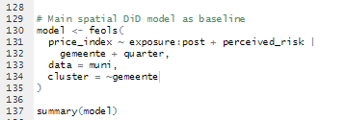
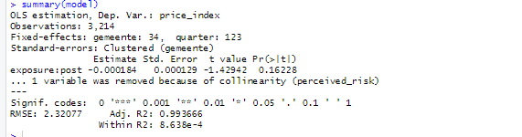
Main spatial DiD model
Model formulatie (wiskundig)
In R:
Perceived risk collinear

Slide 7
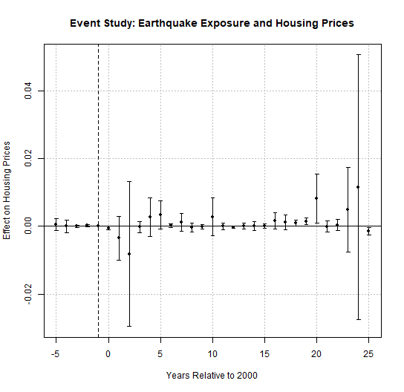
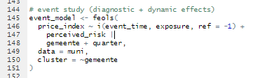
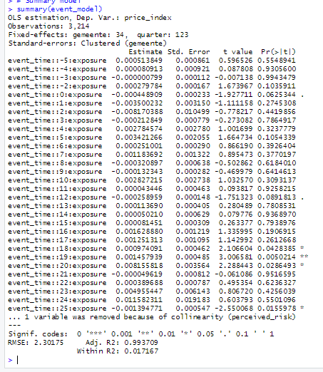
Event study
Hoe interpreteer je pre trends en parallel trends

Slide 8
Conclusie

